Slide 1
MPZ, 12.5.-25.5. 2020

Slide 2
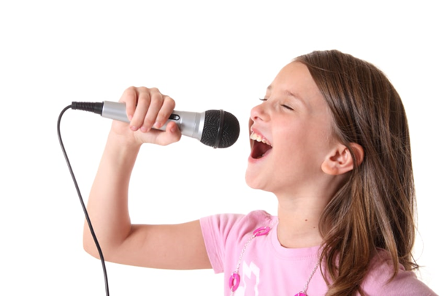
1. UPEVALNE VAJE malo drugače Povezava: https://www.youtube.com/watch?v=m-3i2CJQo4I
Mmmmm
Super duper double bubble gum
Mary had a little lamb who’s fleece was white as snow. Everywhere that Mary went the lamb was sure to go.
Zoo zoo zoo zoo zoo (zu)
Luwi, luwi, luwi, luwi, lu
Gu, gu, gu, gu, gum (Ga, ga, ga, ga, gam)
Bu, bu, bu, bu, bu, bu, bu (Ba, ba, ba, ba, ba, ba, ba)

Slide 3
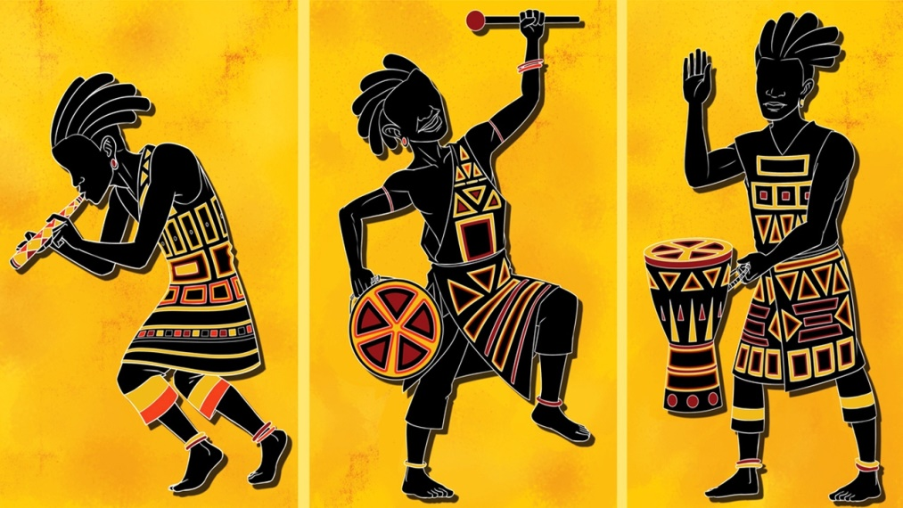
BANAHA https://www.youtube.com/watch?v=E9t0nGVeZy4
Sisi, sisi dolada,
Yaku sine ladu banaha.
Sisi, sisi dolada,
Yaku sine ladu banaha.
Banaha, banaha,
yaku sine ladu banaha.
Banaha, banaha,
yaku sine ladu banaha.
Ha, banaha, yaku sine
Ladu banaha.
Ha, banaha, yaku sine
Ladu banaha.

Slide 4
BANAHA (ljudska pesem iz Konga, napisana v jeziku Kiluba)
1. Najprej nekajkrat na glas preberi besedilo pesmi.
2. Poslušaj posnetek zbora Amadeus, ki prihaja iz Španije.
3. Ob njihovem petju se nauči osnovno melodijo pesmi, ki se lahko izvaja v kanonu.
4. Ob petju skušaj dodati gibe (body percussion), ki jih pevci izvajajo na začetku. Lahko dodaš tudi svoje.

Slide 5
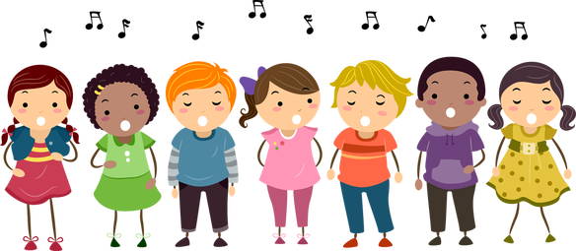
Na spodnji povezavi si lahko ogledaš njihove izvedbe različnih pesmi
https://www.coroamadeus.es/videos/amadeus-in/
Uspešno delo in obilo zabave ob petju ti želim ☺

